Slide 1
Systém podpory profesního rozvoje učitelů a ředitelů (SYPO)
reg. číslo projektu:
CZ.02.3.68/0.0/0.0/17_052/0008363

Slide 2
Cíl projektu
Hlavním cílem projektu SYPO je vytvoření, ověření a implementace systému ucelené modulární podpory profesního rozvoje učitelů a ředitelů a navržení a ověření nástrojů a metod hodnocení kvality DVPP.
Realizátor projektu: NIDV
Období realizace – 58 měsíců: 1. 1. 2018 – 31. 10. 2022

Slide 3
Klíčové aktivity
KABINETY | MANAGEMENT | ZAČÍNAJÍCÍ UČITEL
KVALITA | PODPORA | EVALUACE
SPOLUPRÁCE | VEŘEJNOST | ŘÍZENÍ

Slide 4
KA Kabinety - základní účel
Model systému profesní podpory učitelů v oblasti oborových didaktik
Vytvořit organizační/institucionální, personální a obsahové podmínky pro činnost kabinetů
Prostor pro odborný růst a profesní rozvoj PP (sdílení a setkávání)
Systematický a koordinovaný rozvoj předmětových didaktik
Začlenění metodických kabinetů do struktury podpory PP
Vytvoření sítě ICT metodiků

Slide 5
KA Kabinety – učitelé budou moci:
být aktivní členem sítě pedagogů stejné odborné kvalifikace v jednotlivých krajích, oblastech
podílet se na rozvoji příslušné vzdělávací oblasti a její koncepci, a to národní, krajské i oblastní úrovni
prohlubovat cíleně svou odbornou kvalifikaci
sdílet příklady inspirativní praxe a zkušenosti
seberealizovat se dle vlastní odborné kvalifikace

Slide 6
Horizontální členění kabinetů
Období pilotáže – III. 2018 – XII. 2020
Tři pilotované kabinety
Revize pilotáže – IX. 2020 – XII. 2020
MATEMATIKA A JEJÍ APLIKACE | ČESKÝ JAZYK A LITERUTURA | INFORMATIKA A ICT

Slide 7
Období implementace: I. 2021 - V. 2022
KABINET PŘEDŠKOLNÍHO VZDĚLÁVÁNÍ | KABINET SPOLEČENSKOVĚDNÍ VZDĚLÁVÁNÍ | KABINET PRACOVNÍ ČINNOSTI | KABINET PRVOSTUPŇOVÉ VZDĚLÁVÁNÍ
KABINET CIZÍ JAZYKY | KABINET PŘÍRODOVĚDNÉ VZDĚLÁVÁNÍ | KABINET HUDEBNÍ A VÝTVARNÁ VÝCHOVA | KABINET TĚLESNÁ VÝCHOVA A VÝCHOVA KE ZDRAVÍ
KABINET UMĚLECKÉ VZDĚLÁVÁNÍ | KABINET ČESKÝ JAZYK A LITERATURA | KABINET MATEMATIKA A JEJÍ APLIKACE | KABINET INFORMATIKA A ICT

Slide 8
Vertikální členění kabinetů
 | NÁRODNÍ KABINET
ŠKOLNÍ KABINET (METODICKÉ SDRUŽENÍ) |  | KRAJSKÝ KABINET
 | OBLASTNÍ KABINET

Slide 9
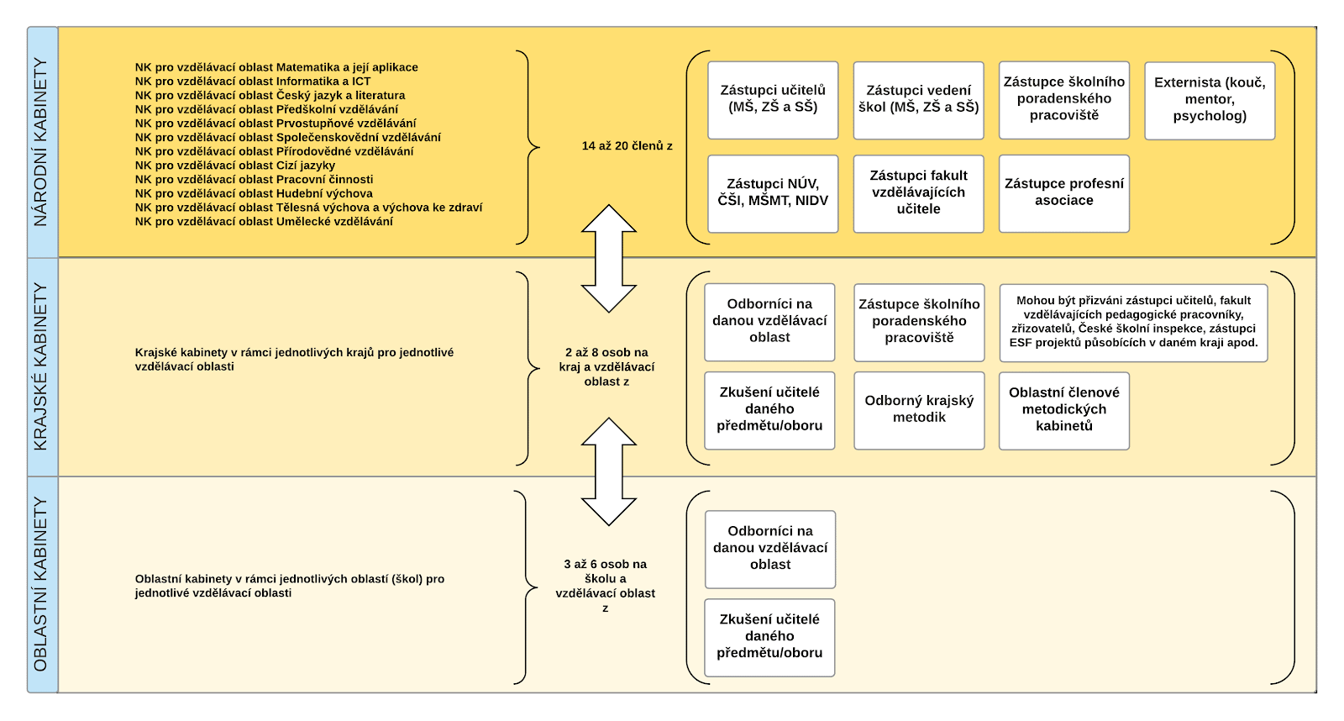
Struktura a vzájemná provázanost metodických kabinetů:

Slide 10
Harmonogram KA Kabinety
Pilotáž – národní kabinety
Personální zajištění – září – listopad 2018
První Národní kolokvium – prosinec 2018
Pokračující Národní kolokvia – březen,
květen, říjen 2019
Pilotáž - krajské kabinety
Personální zajištění – leden - březen 2019
Krajská kolokvia – květen, listopad 2019
Pilotáž – oblastní kabinety
Personální zajištění – květen – červen 2019
Činnost v oblastech – od září 2019

Slide 11
KA Kabinety – síť krajských ICT metodiků
vytvoření a ověření činnosti sítě krajských ICT metodiků – nástroje jednotné podpory:
Plošná, jednotná a koordinovaná podpora ICT koordinátorů/metodiků ve školách (MŠ, ZŠ, SŠ)
Odborné metodické vedení při aplikování digitálních technologií napříč všemi oblastmi vzdělávání a při řízení školy
Metodické vedení v návaznosti na metodické kabinety a KA SYPO

Slide 12
Síť krajských ICT metodiků
Skupina ICT metodiků se zastoupením v každém ze 14 krajů
Personální zajištění: květen – září 2018
Zahájení činnosti ICT metodiků: říjen 2018
Zahájení realizace podpory: listopad 2018

Slide 13
KA Management - cíl
Navrhnout a ověřit Model systému podpory profesního rozvoje vedení škol
Uvést v činnost stálou konferenci ředitelů, tzv. kabinet vedení
Navrhnout a realizovat vlastní podporu profesního rozvoje vedení škol

Slide 14
KA Management - harmonogram činností
Model
2018-2019 - návrh modelu
2020-2022 - ověření/revize modelu
Vlastní podpora
2018 - návrh podpory
2018-2022 – pilotáž/revize
Stálá konference ředitelů
2018 – ustanovení
2018-2020 – pilotáž/revize
2021-2022 – implementace

Slide 15
Management - přínosy
Zavedení systémové podpory profesního rozvoje vedení škol a spojení centralizovaných a individuálních požadavků
Podpora zaměřená na různé etapy profesní dráhy vedení škol
Motivace k dalšímu zvyšování profesních kompetencí a reflexi pedagogické práce

Slide 16
KA Začínající učitel - cíl
Navržení a ověření systému podpory začínajících učitelů, a to ve spolupráci s uvádějícím učitelem a vedením školy
Začínající učitel – pedagog, jehož profesní praxe je kratší než dva roky
Uvádějící učitel- zkušený pedagog, který podporuje profesní rozvoj začínajícího učitele
Adaptační období – období jednoho roku

Slide 17
KA Začínající učitel - aktivity
Navržení systému podpory začínajících učitelů ve spolupráci s uvádějícím učitelem a vedením školy – vytvoření Modelu systému
Navržení a realizace vlastní podpory (vzdělávání), která bude zaměřena na funkční nastavení spolupráce triády začínající učitel, uvádějící učitel a vedení školy
Pilotní ověření a implementace navrženého systému podpory začínajících učitelů

Slide 18
KA Začínající učitel
Harmonogram:
2018 – návrh Modelu systému podpory ZU
2019 – návrh a vytvoření vzdělávání
2019 – 2022 – realizace vzdělávání; revize
2019 – 2021 – pilotáž/revize systému
2021 – 2022 – implementace systému

Slide 19
KA Začínající učitel – přínosy
Navržení systémové podpory začínajících učitelů – jako inspirace pro školy – inspirace učitelů i škol navzájem.
Podpora zaměřená na všechny aktéry zapojené do adaptačního procesu – vedení škol, uvádějící učitele, začínající učitele.
Podpora vedení škol při plánování rozvoje pedagogických pracovníků a při plánování rozvoje školy.
Návrhy témat pro podporu adaptačního procesu jako podklady pro DVPP.

Slide 20
Děkuji za pozornost
Ing. Radka Heřmánková
odborný krajský metodik SYPO
hermankova@nidv.cz
Tel. 770 171 677

